Slide 1

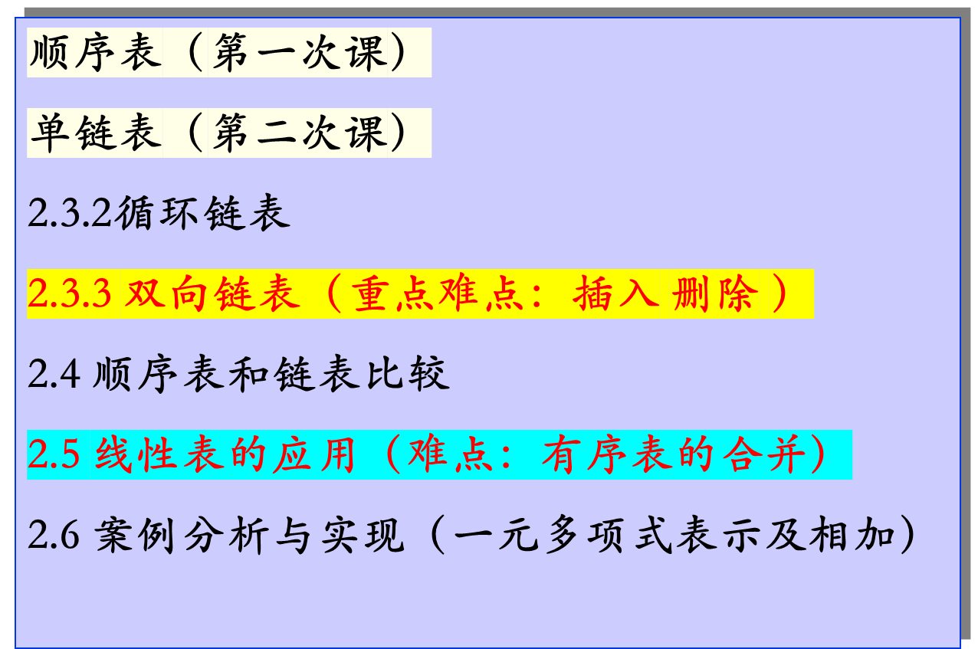
本次课各知识点以及关系和重难点

Slide 2
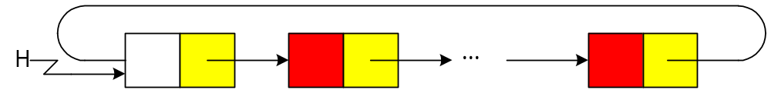
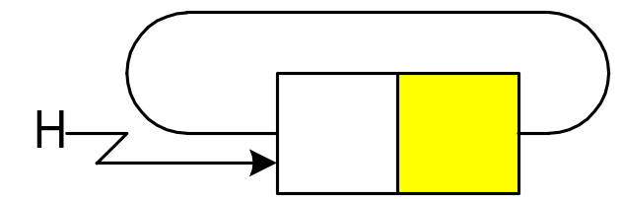
2.3.2 循环链表
(a) 非空单循环链表
L
L
(b) 空表
L->next=L

Slide 3


从表中任一结点出发均可找到表中其他结点，提高查找效率。而单链表做不到，只能从头找起。
特点：
循环链表中没有明显的尾端
如何避免死循环
    循环条件：操作与单链表基本一致,循环条件不同
      单链表 ：p或p->next =NULL
      循环链表：p或p->next =H

Slide 4
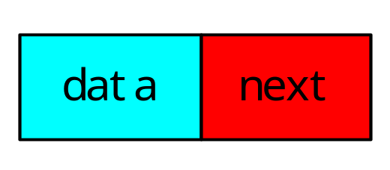
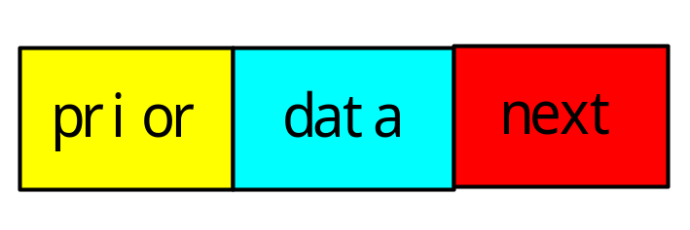
2.3.3 双向链表
typedef struct DuLNode{
ElemType data;
struct DuLNode *prior;
struct DuLNode *next;
}DuLNode, *DuLinkList

Slide 5
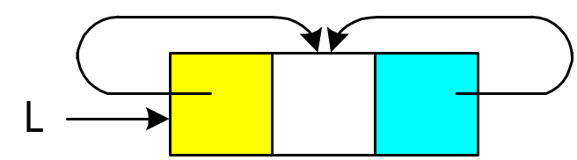
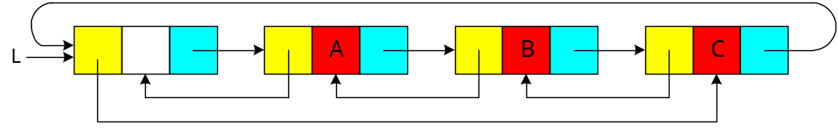
L->next=L
(a) 空双向循环链表
(b) 双向循环链表
双向循环结构特性
d->next->prior = d->prior->next = d

Slide 6
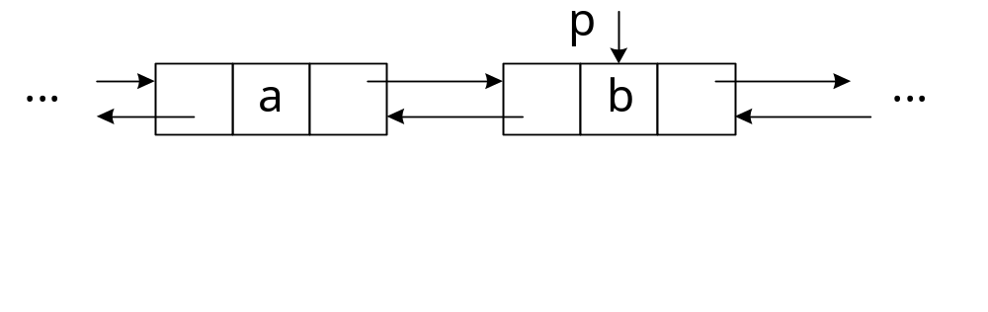
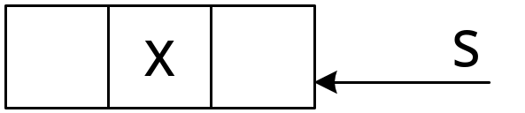
双向链表的插入（需修改2个方向上的指针）

Slide 7
双向链表的插入
p
...
a
b
...
1
x
s
1. s->prior=p->prior;

Slide 8
双向链表的插入
p
...
a
b
...
1
2
x
s
1. s->prior=p->prior;
2. p->prior->next=s;

Slide 9
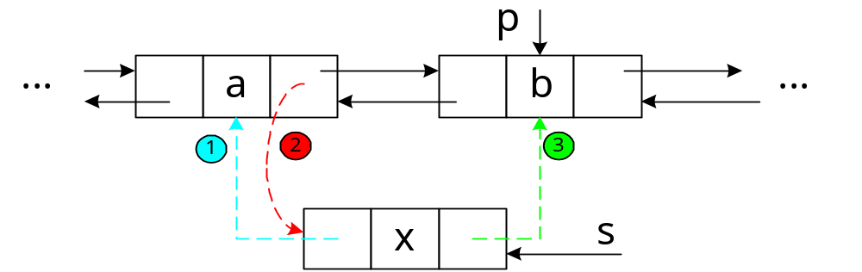
双向链表的插入
1. s->prior=p->prior;
2. p->prior->next=s;
3. s->next=p;

Slide 10
双向链表的插入
p
...
a
b
...
1
2
4
3
x
s
1. s->prior=p->prior;
2. p->prior->next=s;
3. s->next=p;
4. p->prior=s;
注意：顺序不能变，先使用， 后改变

Slide 11
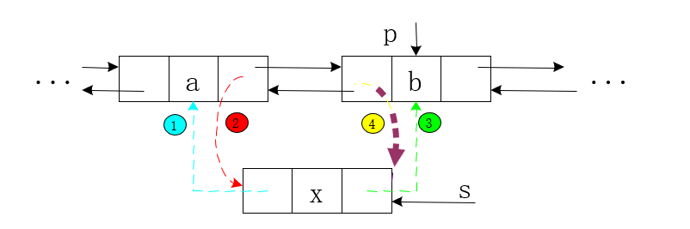
双向链表的插入
Status ListInsert_DuL(DuLinkList &L,int i,ElemType e){
if(!(p=GetElemP_DuL(L,i))) return ERROR;
s=new DuLNode;
s->data=e;
s->prior=p->prior;
p->prior->next=s;
s->next=p;
p->prior=s;
return OK;
}

Slide 12
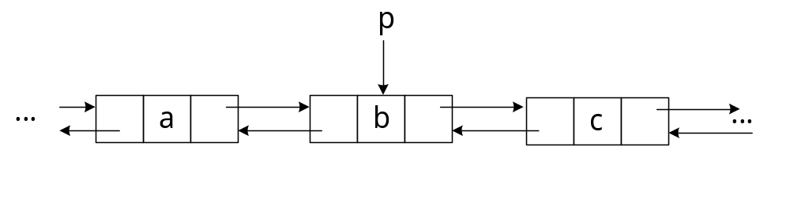
双向链表的删除

Slide 13
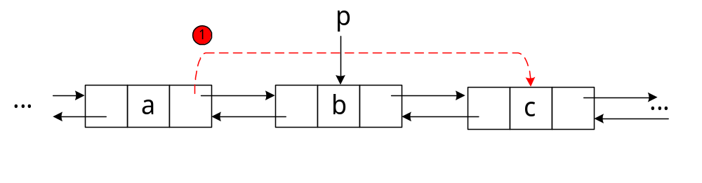
双向链表的删除
1. p->prior->next=p->next;

Slide 14
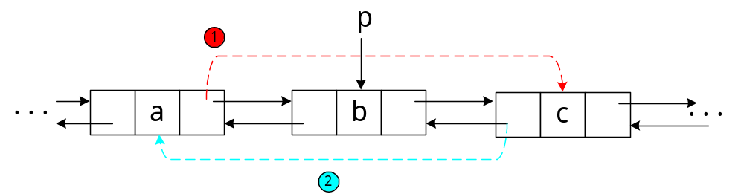
双向链表的删除
1. p->prior->next=p->next;
2. p->next->prior=p->prior;

Slide 15
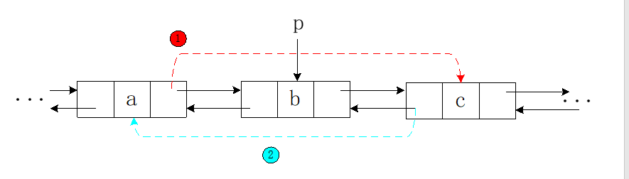
双向链表的删除
Status ListDelete_DuL(DuLinkList &L,int i,ElemType &e){
if(!(p=GetElemP_DuL(L,i))) return ERROR;
e=p->data;
p->prior->next=p->next;
p->next->prior=p->prior;
delete p;
return OK;
}

Slide 16
2.4 顺序表和链表的比较
存储结构 比较项目 |  | 顺序表 | 链表
空间 | 存储空间 | 预先分配，会导致空间闲置或溢出现象 | 动态分配，不会出现存储空间闲置或溢出现象
 | 存储密度 | 不用为表示结点间的逻辑关系而增加额外的存储开销，存储密度等于1 | 需要借助指针来体现元素间的逻辑关系，存储密度小于1
时间 | 存取元素 | 随机存取，按位置访问元素的时间复杂度为O(1) | 顺序存取，按位置访问元素时间复杂度为O(n)
 | 插入、删除 | 平均移动约表中一半元素，时间复杂度为O(n) | 不需移动元素，确定插入、删除位置后，时间复杂度为O(1)
适用情况 |  | ① 表长变化不大，且能事先确定变化的范围 ② 很少进行插入或删除操作，经常按元素位置序号访问数据元素 | ① 长度变化较大 ② 频繁进行插入或删除操作

Slide 17
2.5 线性表的应用
1
2
线性表的合并
有序表的合并

Slide 18
2.5.1 线性表的合并
问题描述：
假设利用两个线性表La和Lb分别表示两个集合A和B,现要求一个新的集合
A=A∪B
La=(7, 5, 3, 11)
Lb=(2, 6, 3)
La=(7, 5, 3, 11, 2, 6)
.

Slide 19
【算法步骤】
依次取出Lb 中的每个元素，执行以下操作：
依次和La中元素比较（在La中查找该元素）
如果找不到，则将其插入La的最后

Slide 20
【算法描述】
void union(List &La, List Lb){
La_len=ListLength(La);
Lb_len=ListLength(Lb);
for(i=1; i<=Lb_len; i++){
GetElem(Lb, i, e);
if(!LocateElem(La, e))
ListInsert(La, ++La_len, e);
}
}

Slide 21
2.5.2 有序表的合并
问题描述：
已知线性表La 和Lb中的数据元素按值非递减有序排列,现要求将La和Lb归并为一个新的线性表Lc,且Lc中的数据元素仍按值非递减有序排列.
La=(1 ,7, 8)
Lb=(2, 4, 6, 8, 10, 11)
Lc=(1, 2, 4, 6, 7 , 8, 8, 10, 11)
.

Slide 22
【算法步骤】－有序的顺序表合并
(1) 创建一个空表Lc
(2) 依次从 La 或 Lb 中“摘取”元素值较小的结点插入到 Lc 表的最后，直至其中一个表变空为止
(3) 继续将 La 或 Lb 其中一个表的剩余结点插入在 Lc 表的最后

Slide 23
【算法描述】－有序的顺序表合并
void MergeList_Sq(SqList LA,SqList LB,SqList &LC){
pa=LA.elem; pb=LB.elem; //指针pa和pb的初值分别指向两个表的第一个元素
LC.length=LA.length+LB.length; //新表长度为待合并两表的长度之和
LC.elem=new ElemType[LC.length]; //为合并后的新表分配一个数组空间
pc=LC.elem; //指针pc指向新表的第一个元素
pa_last=LA.elem+LA.length-1; //指针pa_last指向LA表的最后一个元素
pb_last=LB.elem+LB.length-1; //指针pb_last指向LB表的最后一个元素
while(pa<=pa_last && pb<=pb_last){ //两个表都非空
if(*pa<=*pb) *pc++=*pa++; //依次“摘取”两表中值较小的结点 else *pc++=*pb++; }
while(pa<=pa_last) *pc++=*pa++; //LB表已到达表尾
while(pb<=pb_last) *pc++=*pb++; //LA表已到达表尾
}//MergeList_Sq
T(n)=
S(n)= O(n)

Slide 24
有序链表合并－－重点掌握 难点
将这两个有序链表合并成一个有序的单链表。
要求结果链表仍使用原来两个链表的存储空间, 不另外占用其它的存储空间。
表中允许有重复的数据。

Slide 25
有序链表合并－－重点掌握
La
1
7
8
Lb
2
4
6
8
10
11
合并后
La
1
7
8
2
4
6
8
10
11

Slide 26
【算法步骤】－有序的链表合并
(1)Lc指向La
(2) 依次从 La 或 Lb 中“摘取”元素值较小的结点插入到 Lc 表的最后，直至其中一个表变空为止
(3) 继续将 La 或 Lb 其中一个表的剩余结点插入在 Lc 表的最后
(4) 释放 Lb 表的表头结点

Slide 27
有序链表合并（初始化）
La
1
7
8
pa
Lc = pc
Lb
2
4
6
8
10
11
pb

Slide 28
有序链表合并( pa->data < ＝pb->data )
La(Lc ,pc)
1
7
8
pa
Lb
2
4
6
8
10
11
pb
pc->next = pa;

Slide 29
有序链表合并( pa->data < ＝pb->data )
La(Lc)
1
7
8
1
Pc
Pa
Lb
2
4
6
8
10
11
pb
pc->next = pa;
pc= pa;

Slide 30
有序链表合并( pa->data < ＝pb->data )
La(Lc)
1
7
8
1
Pc
Pa
Lb
2
4
6
8
10
11
pb
pc->next = pa;
pc= pa;
pa = pa->next;

Slide 31
有序链表合并( pa->data >pb->data )
La(Lc)
1
7
8
1
Pc
pa
Lb
2
4
6
8
10
11
pb
pc->next = pb;

Slide 32
有序链表合并( pa->data >pb->data )
La(Lc)
1
7
8
1
pa
Lb
2
2
4
6
8
10
11
Pc
pb
pc->next = pb;
pc= pb;

Slide 33
有序链表合并( pa->data >pb->data )
La(Lc)
1
7
8
1
pa
Lb
2
2
4
6
8
10
11
Pc
pb
pc->next = pb;
pc= pb;
pb =pb->next;

Slide 34
有序链表合并
La(Lc)
1
7
8
pa(NULL)
2
4
6
8
10
11
pc
pb
pc-> next=pa?pa:pb;

Slide 35
有序链表合并
合并后
La(Lc)
1
7
8
2
4
6
8
10
11
delete Lb;

Slide 36
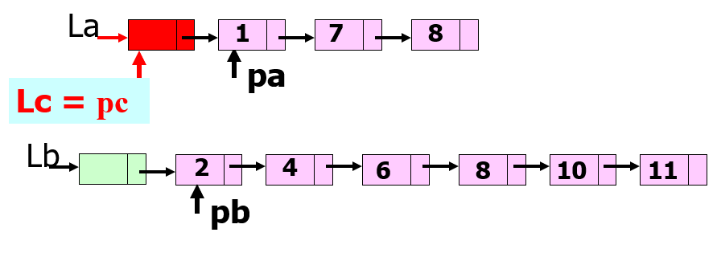
【算法描述】－有序的链表合并
void MergeList_L(LinkList &La,LinkList &Lb,LinkList &Lc){
pa=La->next; pb=Lb->next;
pc=Lc=La; //用La的头结点作为Lc的头结点
while(pa && pb){
if(pa->data<=pb->data){ pc->next=pa;pc=pa;pa=pa->next;}
else{pc->next=pb; pc=pb; pb=pb->next;}
pc->next=pa?pa:pb; //插入剩余段
delete Lb; //释放Lb的头结点}
T(n)=
S(n)= O(1)

Slide 37

2.6 案例分析与实现：一元多项式表示及相加
案例2.1 ：一元多项式的运算
数组表示
（每一项的指数i隐含在其系数p_{i}的序号中）
P(x) = 10 + 5x - 4x² + 3x³ + 2x⁴
指数（下标i） | 0 | 1 | 2 | 3 | 4
系数p[i] | 10 | 5 | -4 | 3 | 2
R_{n}(x) = P_{n}(x) + Q_{m}(x)
线性表R = (p₀ + q₀,p₁ + q₁,p₂ + q₂,…,p_{m} + q_{m},p_{m+1},…,p_{n})

Slide 38


案例2.2 ：稀疏多项式的运算
多项式非零项的数组表示
（a）A(x) = 7 + 3x + 9x⁸ + 5x¹⁷ （b）B(x) = 8x + 22x⁷ − 9x⁸
下标i | 0 | 1 | 2 | 3 |  | 下标i | 0 | 1 | 2
系数a[i] | 7 | 3 | 9 | 5 |  | 系数b[i] | 8 | 22 | -9
指数 | 0 | 1 | 8 | 17 |  | 指数 | 1 | 7 | 8
线性表P =((p₁, e₁), (p₂, e₂),…,(p_{m}, e_{m}))
创建一个新数组c
分别从头遍历比较a和b的每一项
  指数相同，对应系数相加，若其和不为零，则在c中增加一个新项
  指数不相同，则将指数较小的项复制到c中
一个多项式已遍历完毕时，将另一个剩余项依次复制到c中即可

Slide 39

顺序存储结构存在问题
  存储空间分配不灵活
  运算的空间复杂度高
链式存储结构
typedef struct PNode
{
float coef;//系数
int expn; //指数
struct PNode *next; //指针域
}PNode,*Polynomial;
A₁₇(x)=7+3x+9x⁸+5x¹⁷
A
-1
7
0
3
1
9
8
5
17
B
-1
8
1
22
7
-9
8
B₈(x)=8x+22x⁷-9x⁸

Slide 40
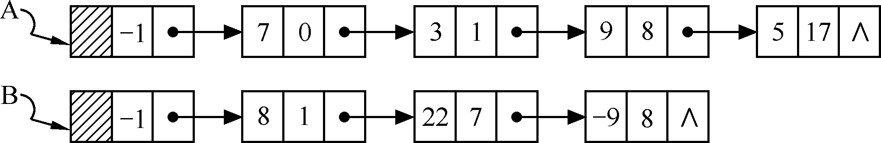
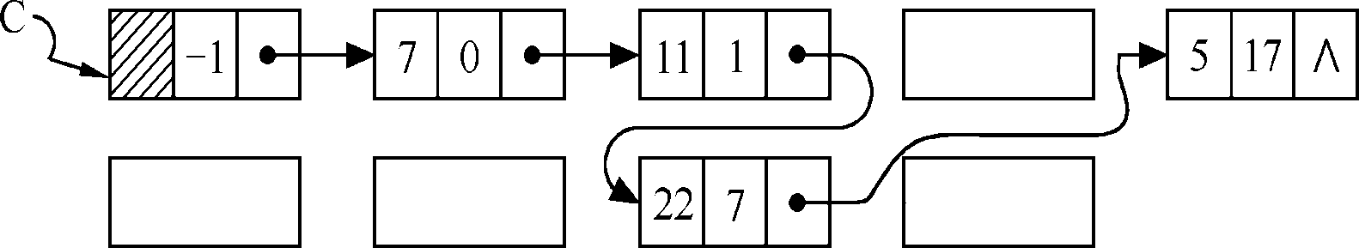
一元多项式相加
A₁₇(x) = 7 + 3x + 9x⁸ + 5x¹⁷
B₈(x) = 8x + 22x⁷ − 9x⁸

Slide 41
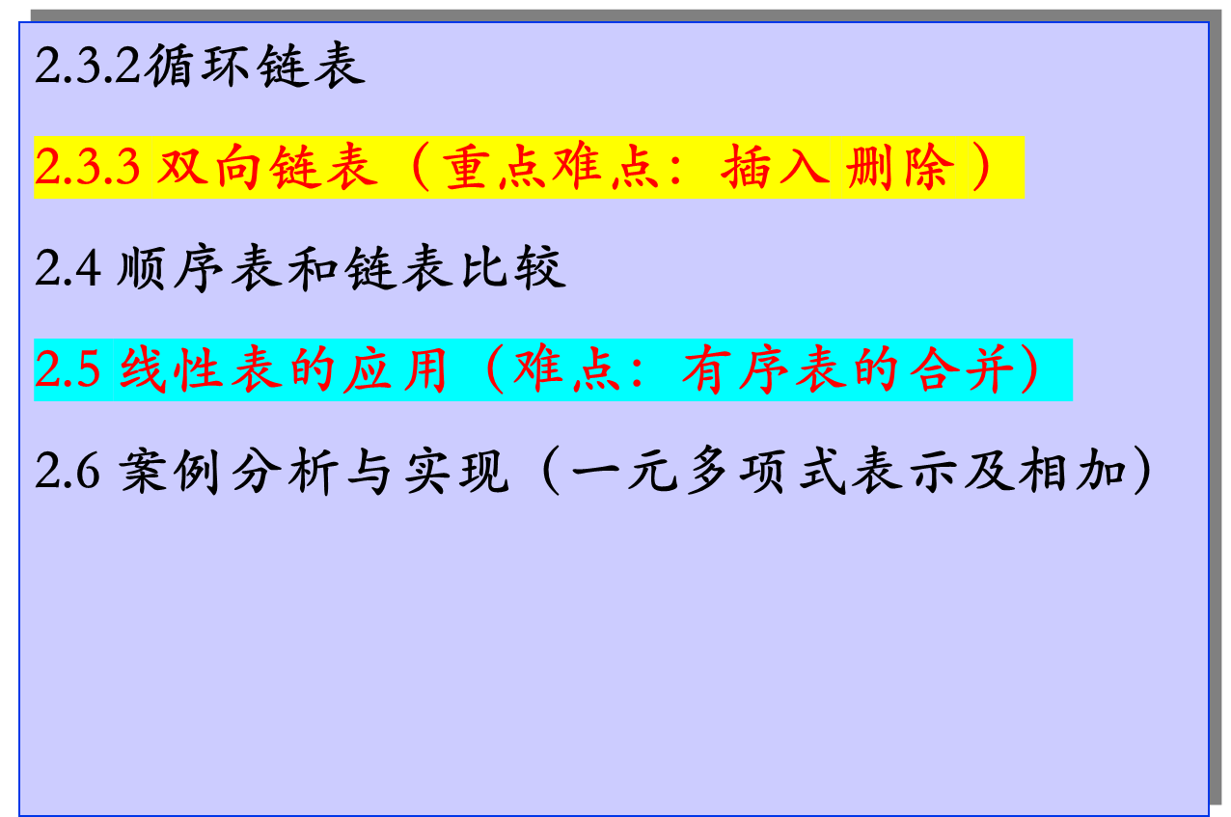
本次课小结

Slide 42
本章小结
1、掌握线性表的逻辑结构特性是数据元素之间存在着线性关系，在计算机中表示这种关系的两类不同的存储结构是顺序存储结构（顺序表）和链式存储结构（链表）。
2、熟练掌握这两类存储结构的描述方法，掌握链表中的单链表、循环链表、双向链表的特点等。
3、熟练掌握顺序表的查找、插入和删除算法
4、熟练掌握链表的查找、插入和删除算法
5、能够从时间和空间复杂度的角度比较两种存储结构的不同特点及其适用场合

Slide 43
第二章作业
1、设计一算法，对单链表实现就地逆置。线性表（a1,a2,..an）逆置为（an,an-1,..a1）（就地含义辅助空间O(1)）
2、 假设以两个元素依值递增有序排列的线性表A 和B分别表示两个集合（即同一表中的元素值各不相同），
现要求另辟空间构成一个线性表C，其元素为A和B中元素的交集，且表C中的元素也依值递增有序排列。
（1）顺序表编写求C的算法。
（2）单链表编写求C的算法。
3、数组方式实现有序的顺序表合并P26 算法2.7（算法2.7是用指针方式实现）

